Slide 1
Velkommen til Foreldremøte 2024/2025
Velkommen
Stavangerbarnehagene
Robuste barn
Barnehagen - hva gjør vi, språk, sosial kompetanse, en kristen barnehage
Klubbene
Lekprosjektet
Svømming, opplysninger og merking av klær, altså litt diverse☺
Evt spørsmål om årsplanen
Valg av FAU

Slide 2
Stavanger-barnehagen har en felles kvalitetsplattform som er gjeldende for barnehagene i Stavanger. Ansatte i barnehagen skal være kompetente voksne som sikrer at barnet ditt blir sett og møtt hver dag. De ansatte vil legge til rette for ditt barns utvikling.
Barnehagen deltar i lærende nettverk sammen med alle private barnehage i Stavanger, samarbeid mellom barnehagene, kommunen, PPT og UIS.
Det skal tas opp tema som bygger på et faglig grunnlag med teori, veiledning og refleksjon rundt egen praksis. Dette er overliggende tema som med letthet skal kunne tas inn og tilpasses hver enkel barnehage.
Alle barnehager deltar i et ressursteam hva alle styrere i hver bydel møtes sammen med PPT og hvor ulike tema på system tas opp.

Slide 3
I en av disse samlingene møtte vi på begrepet «Robuste barn», og dette er noe som virkelig har gitt oss et tema vi ønsker å jobbe med.
Barna blir ikke robuste av at vi i barnehagen jobber med dette alene – her må vi stå sammen og faktisk er den største jobben her deres😊.
Vi vil nok ta opp dette tema flere ganger både sammen med dere og i personalet, men i dag vil jeg bare begynne å pirke litt i begrepet i håp om å skape nysgjerrighet og noen tanker rundt hvordan vi kan få robuste barn.
Vi delte en podkast og noen artikler om dette tema i vår. Etter dette møtet vil vi legge dette ut igjen og oppfordrer dere som foreldre å høre/lese dette.
Hvorfor et dette et tema vi brenner sånn for?

Slide 4
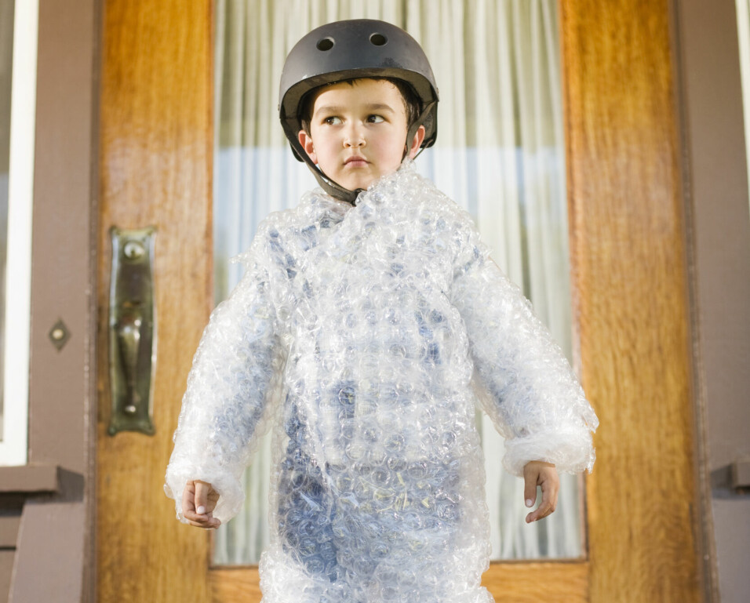
– Bomullsbarn kjennetegnes først og fremst av at de har foreldre som pakker dem inn og av ulike grunner skåner dem for motgang og ubehagelige følelser. I stedet for at foreldrene står sammen med barna gjennom motgangen eller det som er vondt, tar de bort motgangen og grunnene til smerten.

Slide 5
ROBUSTE BARN
Robust =motstandsdyktig
- evnen til å stå i vanskelige situasjoner.

Slide 6
Som foreldre skal vi ta barnas følelsesuttrykk på alvor og møte barna i situasjonen. Et følelsesuttrykk er en gave til dere foreldre til å gi barna trygghet og tro på seg selv.

Slide 7
Mange av dagens barn møter en oppdragelse som verner dem mot helt normale livserfaringer. Når barna møter nederlag eller frustrasjon vil vi verne dem mot de vonde følelsene og trøste dem. HVA LÆRER BARNA AV DET?
Det vi kan gjøre er å støtte dem gjennom opplevelsen/situasjonen
stå sammen med barna, vis forståelse,
bekreft samtidig at det er helt greit og det går bra og sånn opplever alle noen ganger.
Vi kan bekrefte at dette har jeg også opplevd, men det gikk godt.
Vi kan styrke barnas robusthet.

Slide 8
To måter å reagere på i møte med barnet
Fikk du ikke være med å leke?
Ååååå stakkars deg, jeg forstår at du har det vondt nå Jeg skal ringe foreldrene til de andre å si at de må snakke med barna sine slik at du får være med neste gang. Det var ikke greit.
Fikk du ikke være med å leke?
Det var kjedelig, men sånn kan skje. Det har skjedd med meg også, jeg vet at det går fint. Neste gang får du sikkert være med å leke eller kanskje det er noen andre du kan leke med?
Warholm (Psykolog) mener det også handler om hvordan vi møter barna i de situasjonene hvor vi tenker at vi skal beskytte dem mot det som skjer. Og så ender vi opp med å gjøre det mer dramatisk og skummelt enn det trenger å være. (Warholm, forskning.no)

Slide 9
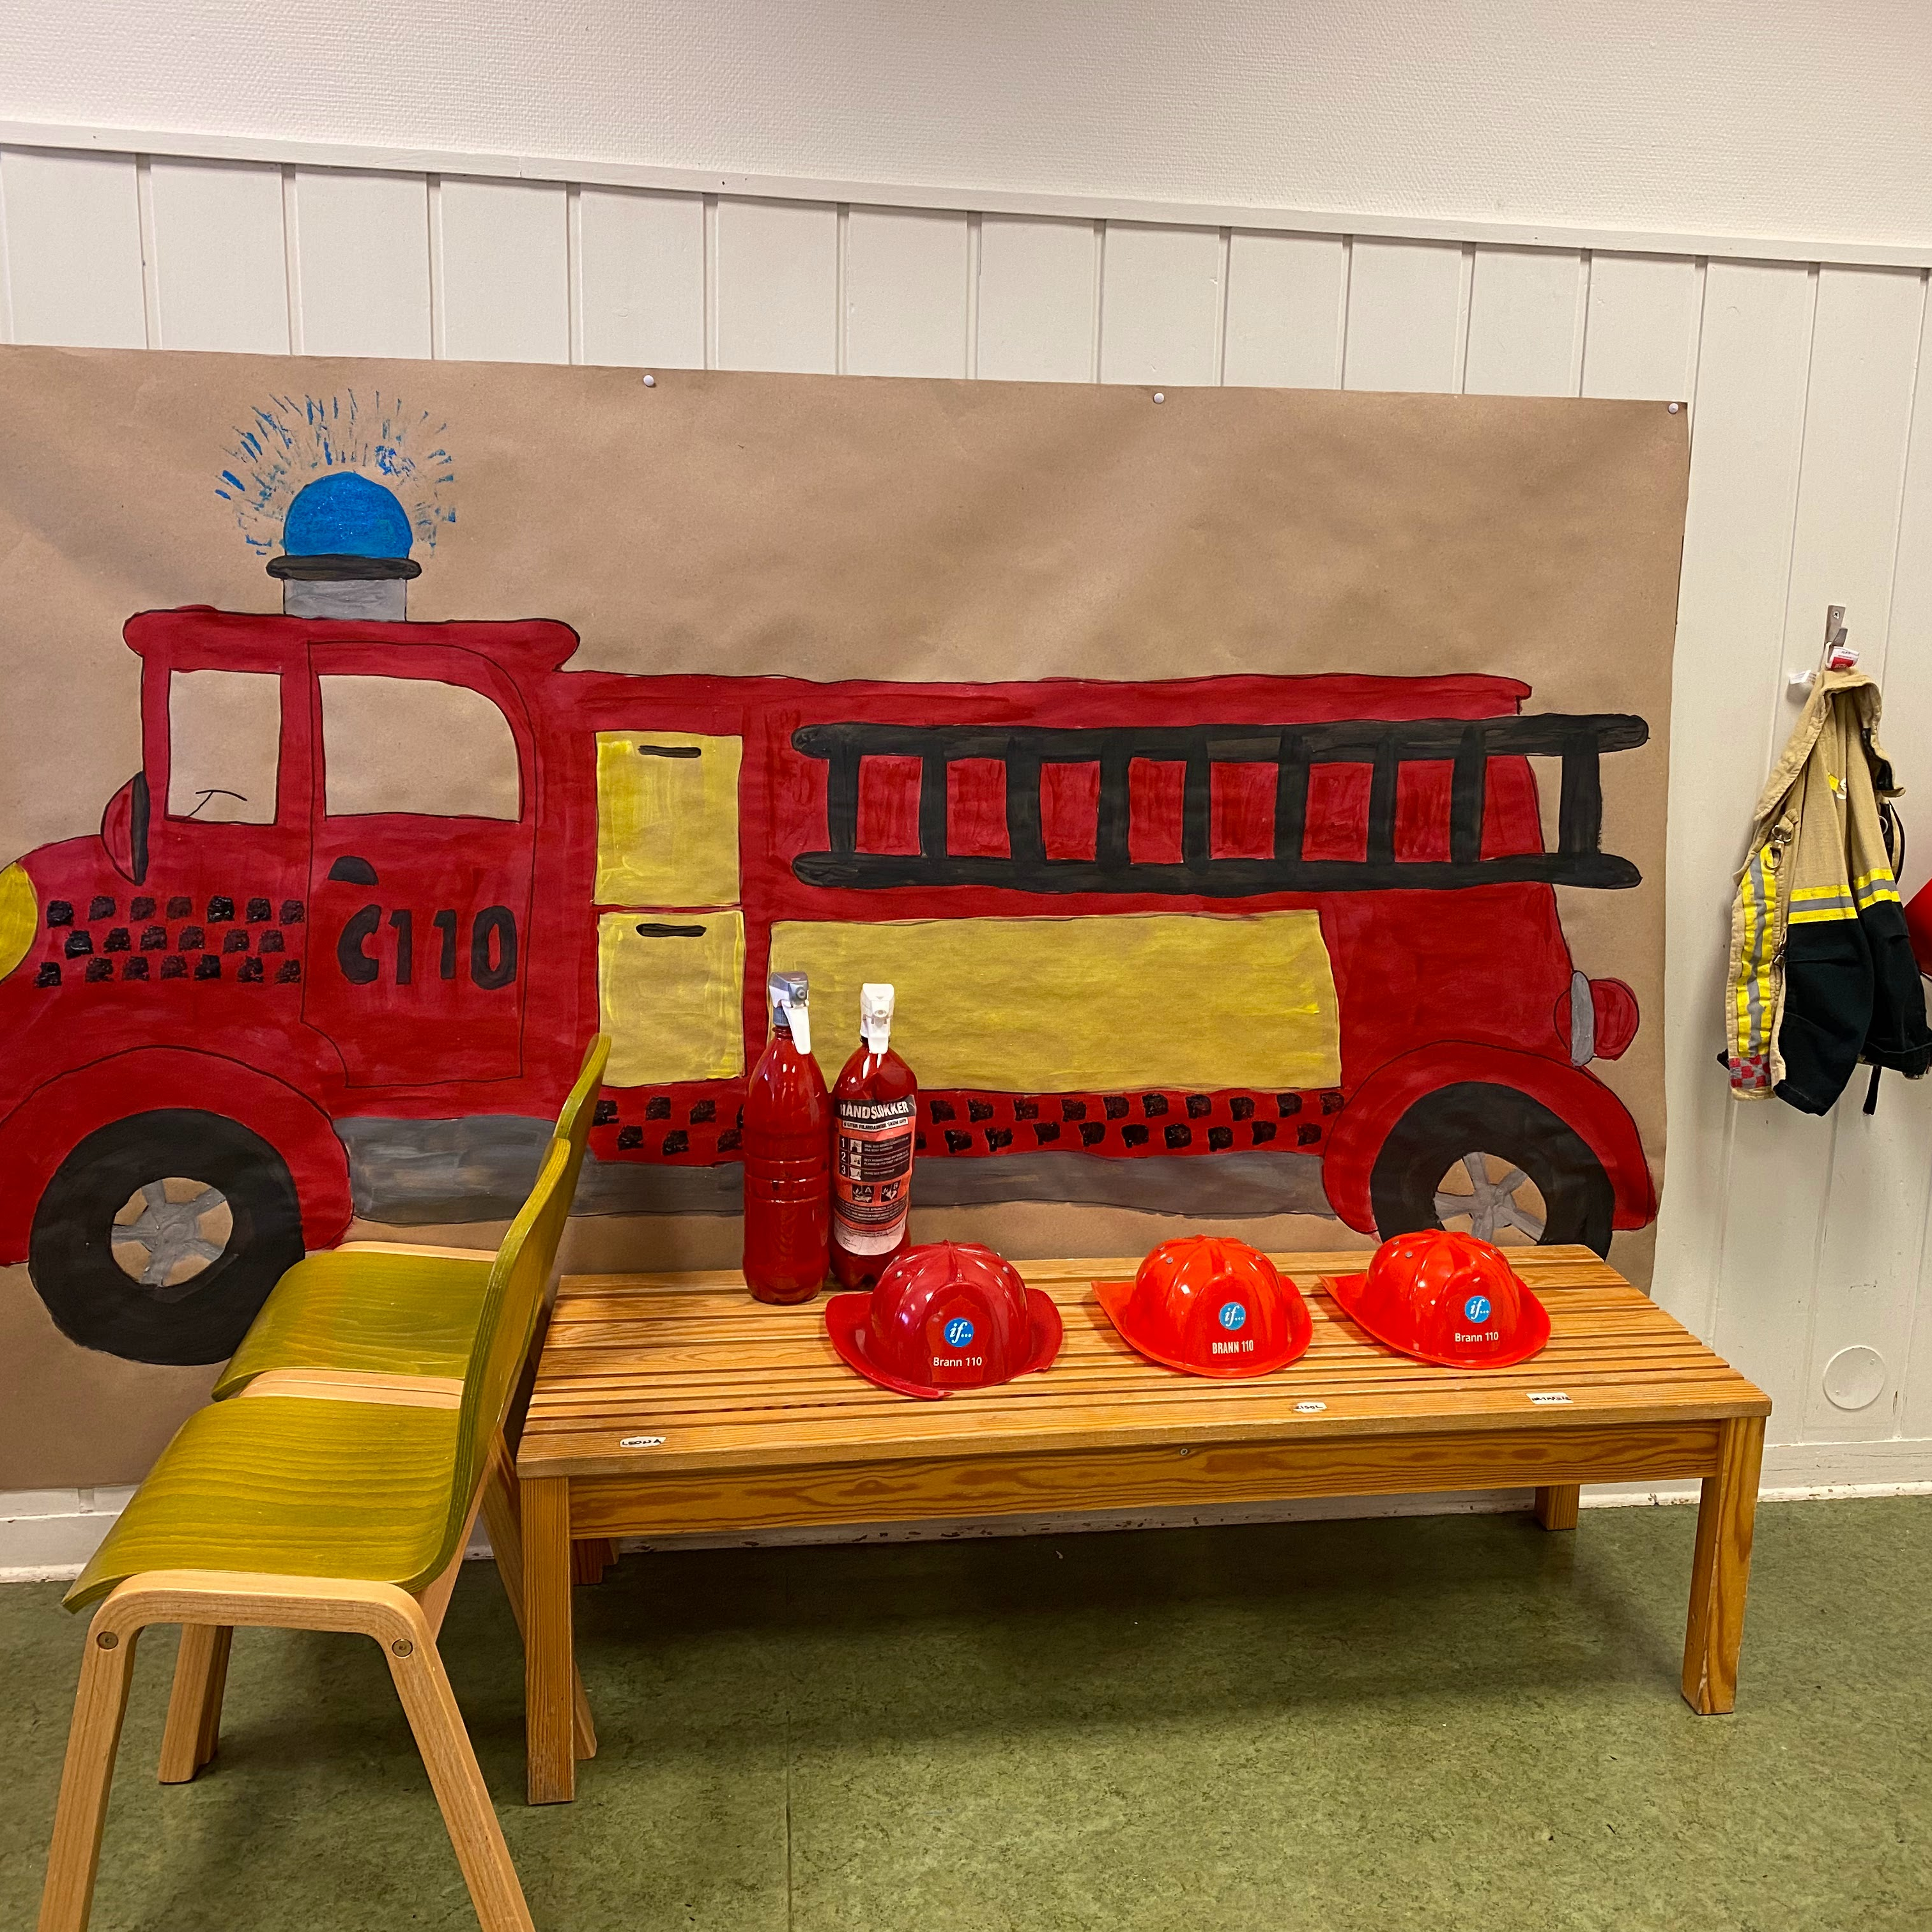
Tema i barnehagen 2024/2025
August – Tilvenning
September – Brannvern
Oktober og halve november – Sosial kompetanse og språk
Halve november og desember – Jul og Juleevangeliet
Januar – Forut
Februar – Karneval
Sosial kompetanse og språk
Mars – Påske
April – Henry - førstehjelp
Mai – 17.mai og sommerfest
Juni – Sommeruker og eventuelt sommerfest

Slide 10
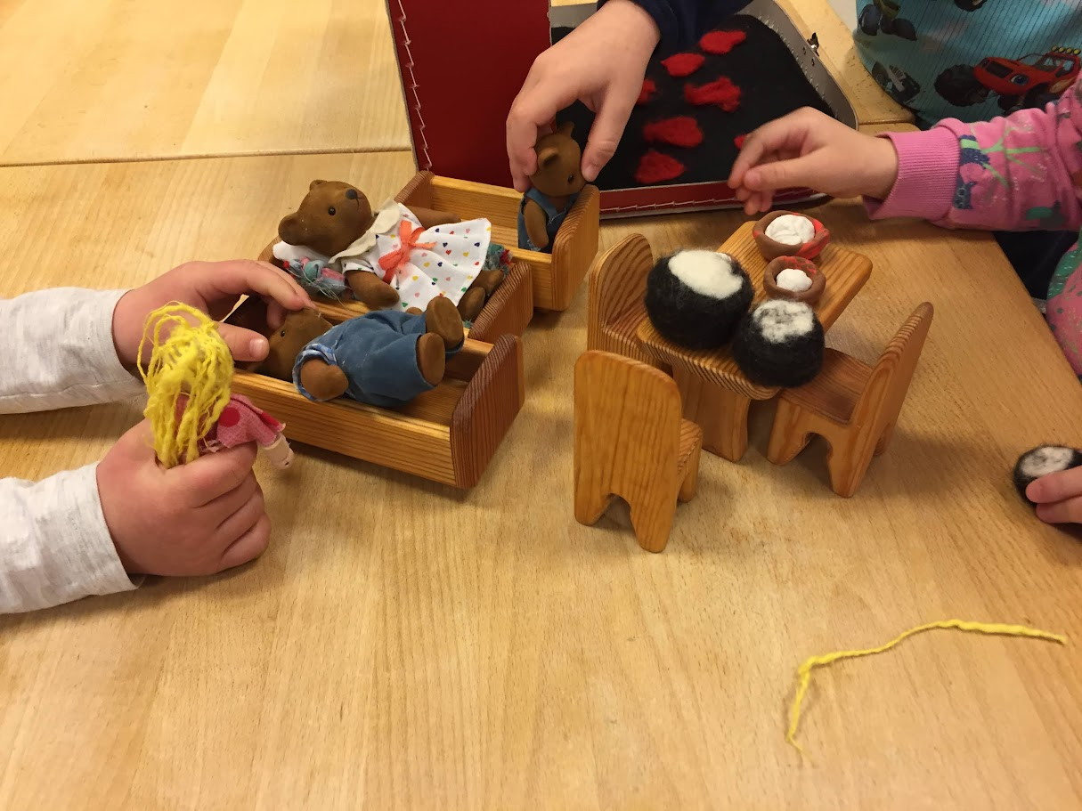
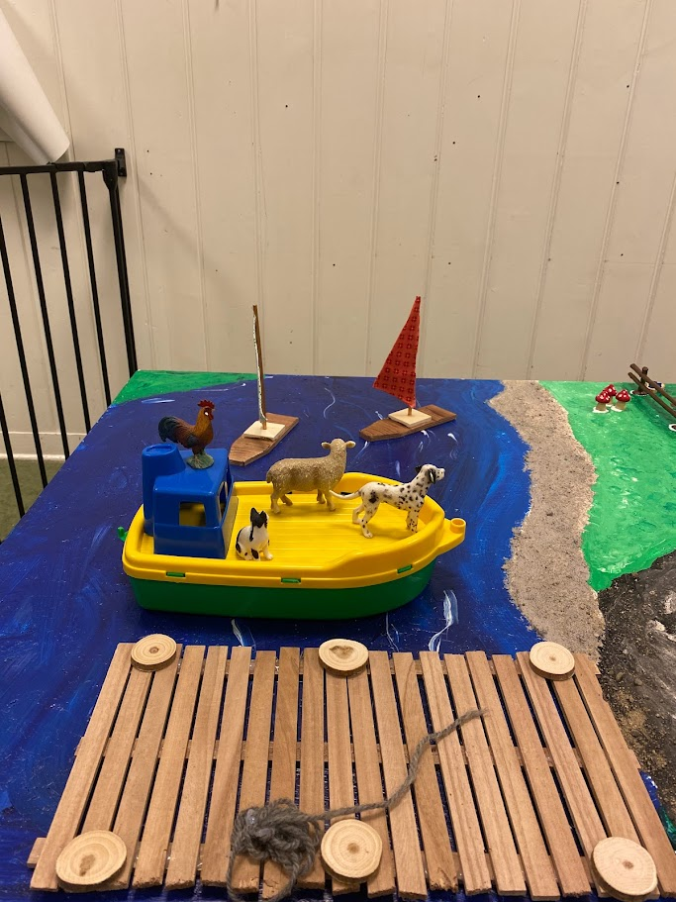
Sråk
Språk er et av satsningsområdet til Solborg barnehage og Stavangerbarnehagen, og hvorfor er vi så opptatt av barnas språk?
Språket er viktig i seg selv, men vi ser også at språket er viktig for barnas utvikling på mange andre områder.
Et godt språk gjør evnen til kommunikasjon i leken god
Et godt språk er utgangspunkt for gode samtaler
Et godt språk gjør overgangen til skolen lettere
Et godt språk hindrer konflikter
Et godt språk gjør dette og så mye mye mer…..
Hvordan jobber vi med språk
Vi ønsker å oppdage barn med språkvansker tidlig.
Vi ønsker å legge til rette for en god språkutvikling for tospråklige
Vi har språkgrupper hvor vi tilrettelegger for barn med språkvansker.
Vi legger til rette for god språkutvikling i hverdagen gjennom:
Gode språkopplevelser for barna
Gode samtaler
Vi leser bøker og bruker fortelling, rim og regler
Vi lager egne fortellinger sammen med barna
Vi har dyktig og reflektert personal som har barnas
språk i fokus, i planlegging og gjennomføring av arbeidet.
Tilrettelagt og felles lek

Slide 11
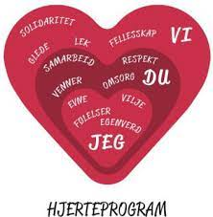
Sosial kompetanse
Sosial kompetanse handler om hvordan vi vokser og utvikler oss, hvordan vi har det inni oss, og hvordan vi er mot hverandre. Sosial kompetanse er ikke medfødt, men utvikles gjennom hele livet, gjennom lek og samhandling med andre mennesker. Vi har valgt å jobbe med sosial kompetanse ved å fremheve positiv adferd fremfor å sette fokus på negativ adferd. Vi gir barna gode tilbakemeldinger når de er oppmerksomme på hverandre, når de hjelper hverandre, trøster, gir beskjed når noen trenger hjelp. Vi bruker et pedagogisk opplegg som heter «Hjerteprogrammet». Hjerteprogrammet er et konkret og praktisk opplegg som er laget for å kunne passe rett inn i barnehagens planer og arbeid.

Slide 12
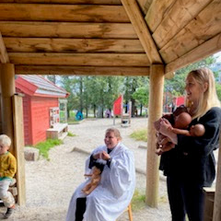
Hvordan tar vi vare på barnas kristne verdigrunnlag og støtter opp rundt det?
Den første uka i måneden har vi en av bibelfortellingene som tema i samlingene
-La de små barna komme til meg, Jesus stiller stormen, Juleevangeliet, Den bortkomne sønnen, Den gode samaritan, Påskeevangeliet, Kristihimmelfart og pinse.
Fortellingene formidles på ulike måter ved bruk av fortelling, drama, konkreter, sang og musikk.
Vi svarer ut fra et kristent livssyn i samtale med barn
Vi synger for maten, barna får velge hvilke sanger vi synger.
Barna har alltid tilgang til barnebibler og bibelfortellinger tilpasset de ulike aldersgruppene.
Vi går i kirka en gang i måneden

Slide 13
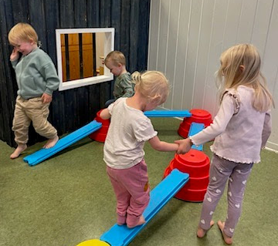
Knøttene
I år er det 7 barn i knøtteklubben, de minste barna.
Knøttene vil den første tiden jobbe med «meg selv og familien min». De nære tingene.
Vi bruker mye sang og musikk i samlingene.
I arbeidet med Knøttene er det trygghet, forutsigbarhet, det nære, familie og vennskap som står i fokus.
Turdag på torsdager
I år jobber vi med sosial kompetanse og språk i alle gruppene

Slide 14
Solklubben
Solklubben består av de barna som blir fire år i løpet av dette året. I år er det 6 i denne gruppen.
De har aktivitetsgrupper eller frilek på mandag og torsdag. Her skjer det mye spennende;-)

Slide 15
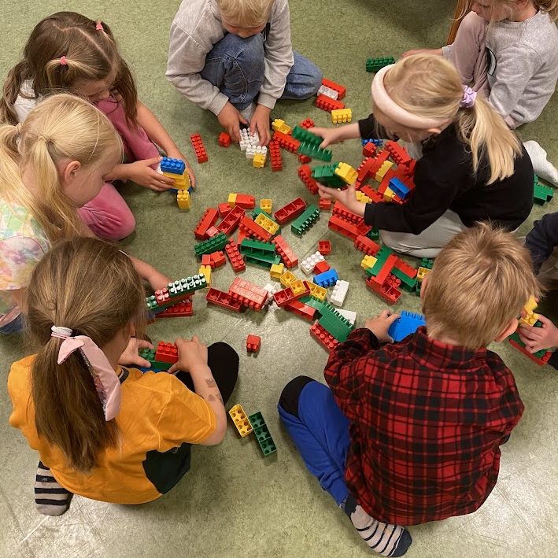
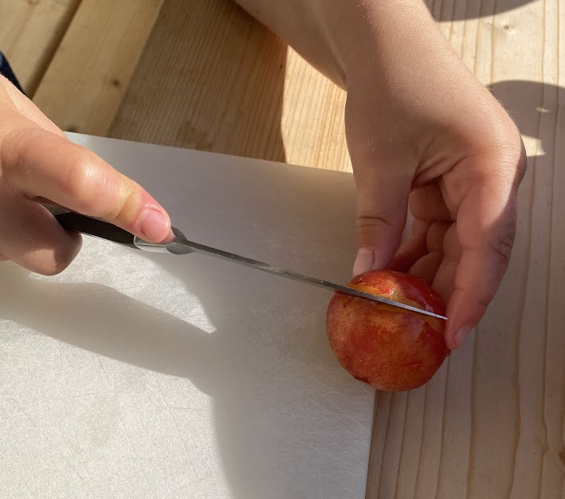
Femårsklubben
Hver mandag og torsdag har vi tilrettelagt opplegg med de som skal begynne på skolen. I år er det 8 barn i denne gruppen.
Vi jobber med overgangen mellom skole og barnehage.
Vi snakker om tanker barna har om skolen.
Lekbassert læring
Supersans
Det blir laget planer for gruppen hver måned, men det er mange elementer som påvirker, så det er ikke alltid planen blir som det står i månedsbrevet;-)
Det står mer om dette i årsplanen, i den delen med praktiske opplysninger

Slide 16
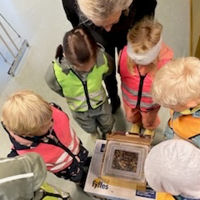
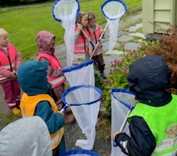
Venneklubben 4+5
Venneklubben er samarbeid mellom femårsklubben og Solklubben.
De skal ha aktiviteter på tirsdagen, og tur på fredagen.
Dette er en veldig stor gruppe dette året derfor blir det lagt planer litt etter hvor mange voksne vi er de ulike dagene.

Slide 17
Et lite lekprosjekt – barnas frie lek Hvordan gikk det?
Forskere er bekymret for at mer og mer av barnas lek forsvinner.
I dagens samfunn opplever vi at flere og flere barn og unge får psykiske vansker, og forskere lurer på om leken som forsvinner er en medvirkende årsakene til dette. (Lunde, Charlotte og Brodal Per, 2022, Lek og læring i et nevroperspektiv, Universitettsforlaget)
Leken er en del av barnas livsmestring og gir dem verktøy til å håndtere selve livet.
Vi vil ha mer frilek inn i barnehagen
Dette var planen, hvordan endte det opp og hvor går veien videre?
- Vi laget lekekasser med ulike tema som barna fikk velge mellom
- barna må velge et rom de vil være på, hvilke lek de vil være med på
- i starten må barna være på det rommet de har valgt
- etter hvert som barna blir vandt med at dagen er organisert på denne måten ser vi for oss et mer åpnere alternativ der barna kan bruke de rommene de vil og kanskje bytte i løpet av formiddagen

Slide 18
Svømming
Når barna skal svømme må de ha med:
Badetøy
Håndkle
Badehette
OPPBLÅSTE ARMRINGER
Såpe
Badebleie
Rent undertøy/bleie
Svømming er viktig for ditt barn, alle er utrolig opptatt av når det er deres tur så:
HUSK SVØMMETØY

Slide 19
Alt som vedgår ditt barn har betydning for vårt arbeid i barnehagen.
Vi tilbringer mange timer sammen med deres barn i løpet av uka. Vi er sammen med ditt barn når det er lykkelig, når det er trist, når det har vond, når det er sultent, når det er trett, når det ler, når det leker og i mange andre situasjoner.
Vi opplever av og til at vi mangler opplysninger hjemmefra som er viktige for at vi skal forstå hvordan deres barn har det og for å kunne ta oss av ditt barn best mulig.
Det er kanskje ikke alltid så lett å fortelle alt. Det kan være dere foreldre har en vanskelig periode, det kan være andre familiemedlemmer som har det vanskelig. Vi ønsker ikke og grave i deres liv, men deres barn opplever det som skjer og vi har behov for å vite ting for å kunne ta oss av deres barn på best mulig måte.
Be om fem minutter med styrer eller en av pedagogene i barnehagen eller send en mail hvis det er vanskelig å snakke om☺.

Slide 20
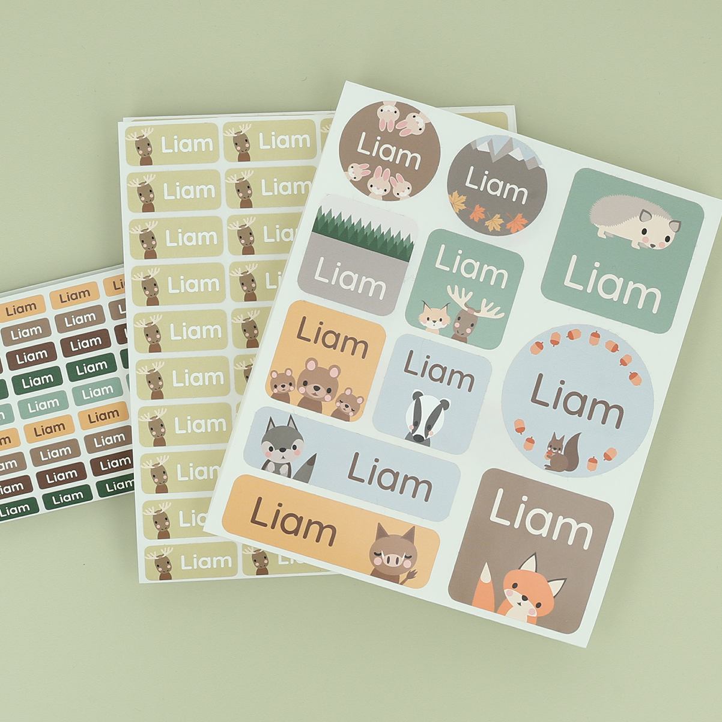
Husk navn i alle klær, sko, uteklær, støvler, luer, sokker og truser og leker.
Husk å merke alle barnas klær og leker
Vi har regnet ut at til sammen har barna mellom 500 og 600 enheter klær og leker med seg og det klarer vi dessverre ikke å holde styr på.
Noe kan forsvinne også med navn, men det meste dukker opp igjen.
NB: Husk at leker tas med i barnehagen på eget ansvar. Vi passer ikke på om de er inne eller ute eller om de forsvinner eller ødelegges. (For tiden er det ikke lov til å ha leker med i barnehagen)

